Slide 1
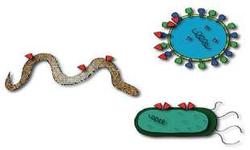
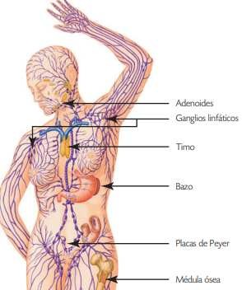
sistema inmune - Martínez Miranda Inés Evelyn 3pm5- inmunología humana
es el sistema de defensa del cuerpo contra
las infecciones. El sistema inmunitario ataca
ya sean bacterias, hongos, virus o sustancias
¿Qué es?
a gérmenes invasores.
extrañas llamadas antígenos.
Cuando el cuerpo detecta sustancias extrañas que lo invaden (llamadas “antígenos”), el sistema inmunitario trabaja
¿Cómo funciona el sistema inmunitario?
para reconocerlas y eliminarlas.
SISTEMA INMUNE
Los órganos que forman el sistema inmune se encuentran localizados estratégicamente en todo el cuerpo humano.
Los dos más importantes son el timo y la
médula ósea
Origen de los componentes de la respuesta inmunitaria
Para las células del sistema inmunitario son fundamentales las adenoides, la medula ósea, los ganglios linfáticos, el bazo, el timo y las amígdalas
los T, que maduran en el timo y de ahí se distribuyen a diferentes tejidos
hay dos tipos de linfocitos:
y los B, tanto maduros
como vírgenes (aquellos que nunca han estado en contacto con ningún antígeno)
Los linfocitos B se activan
y maduran a células plasmáticas, las cuales producen y
liberan anticuerpos que son sus moléculas efectoras

Slide 2
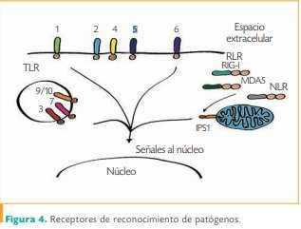
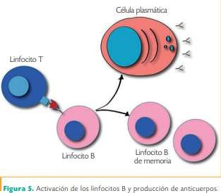
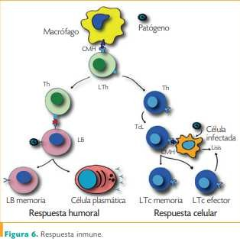
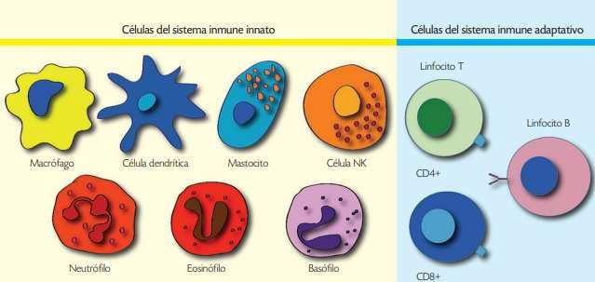
actúa inmediatamente y no depende del tipo de antígeno
todo el mundo nace con una inmunidad innata Y el sistema inmunitario sabe reconocer cuándo o natural, un tipo de protección general. ciertos invasores pueden ser peligrosos.
Los elementos más importantes de la inmunidad innata, que constituyen una barrera física, química y biológica
son la piel y las mucosas (genitales, orales, digestivas, etc.) con todos sus componentes celulares.
Un elemento muy importante de la respuesta innata son los péptidos antimicrobianos (pam)
Se requieren para mantener intactas las barreras de la piel y las mucosas
Péptidos antimicrobianos
que utilizan diferentes mecanismos para eliminar microorganismos
Inmunidad innata
Entre los péptidos antimicrobianos están las defensinas y la catelicidina (LL-37)
las cuales interactúan entre sí formando una
el cual elimina al patógeno a través de la lisis
de éste “aderezando” al microbio para hacerlo más apetecible a las células fagocíticas.
es un sistema de aproximadamente 30 ^{cascada enzimática que}
Complemento
proteínas presentes en el suero
participa en la amplificación de la respuesta inmune
humoral
son un elemento clave en el paso de la inmunidad innata a la adaptativa
ya que tienen un papel central en la eliminación
de patógenos, el control de la inmunidad y la tolerancia
Células dendríticas
Estas células patrullan el organismo buscando microorganismos o toxinas peligrosas.
Después de capturar a los microorganismos
invasores, las células dendríticas los fagocitan viajan a los ganglios periféricos más cercanos y los destruyen en fragmentos pequeños, donde presentan a los linfocitos T denominados antígenos
la inmunidad adaptativa (o activa) se desarrolla a lo largo de la vida de una persona.
depende del tipo de antígeno,
es específica y casi siempre tiene memoria.
En consecuencia todos los antígenos serán registrados y recordados
en encuentros subsecuentes para poder eliminarlos de
manera más eficiente.
La respuesta inmune y sus componentes
si el microbio llega a sobrevivir a todos los mecanismos del sistema immune
innato, la respuesta inmune adaptativa se pondrá en
marcha
a través del reconocimiento de los diferentes microorganismos, toxinas o antígenos.
La inmunidad adaptativa puede dividirse en inmunidad humoral e inmunidad celular.
Dependiendo de qué microorganismo sea el
invasor, éste inducirá una respuesta humoral o una celular.
las células presentadoras de antígenos (apc), los linfocitos T y los linfocitos B. Todas
estas células circulan a través de la sangre y la linfa, y se concentran en el bazo, los ganglios linfáticos y otros tejidos.
La inmunidad adaptativa
El sistema inmune adaptativo posee elementos importantes como
Cuando un antígeno ingresa al cuerpo por segunda vez, el sistema inmune recuerda exactamente cómo eliminarlo a través de una respuesta inmune específica más intensa y más rápida.

